Slide 1
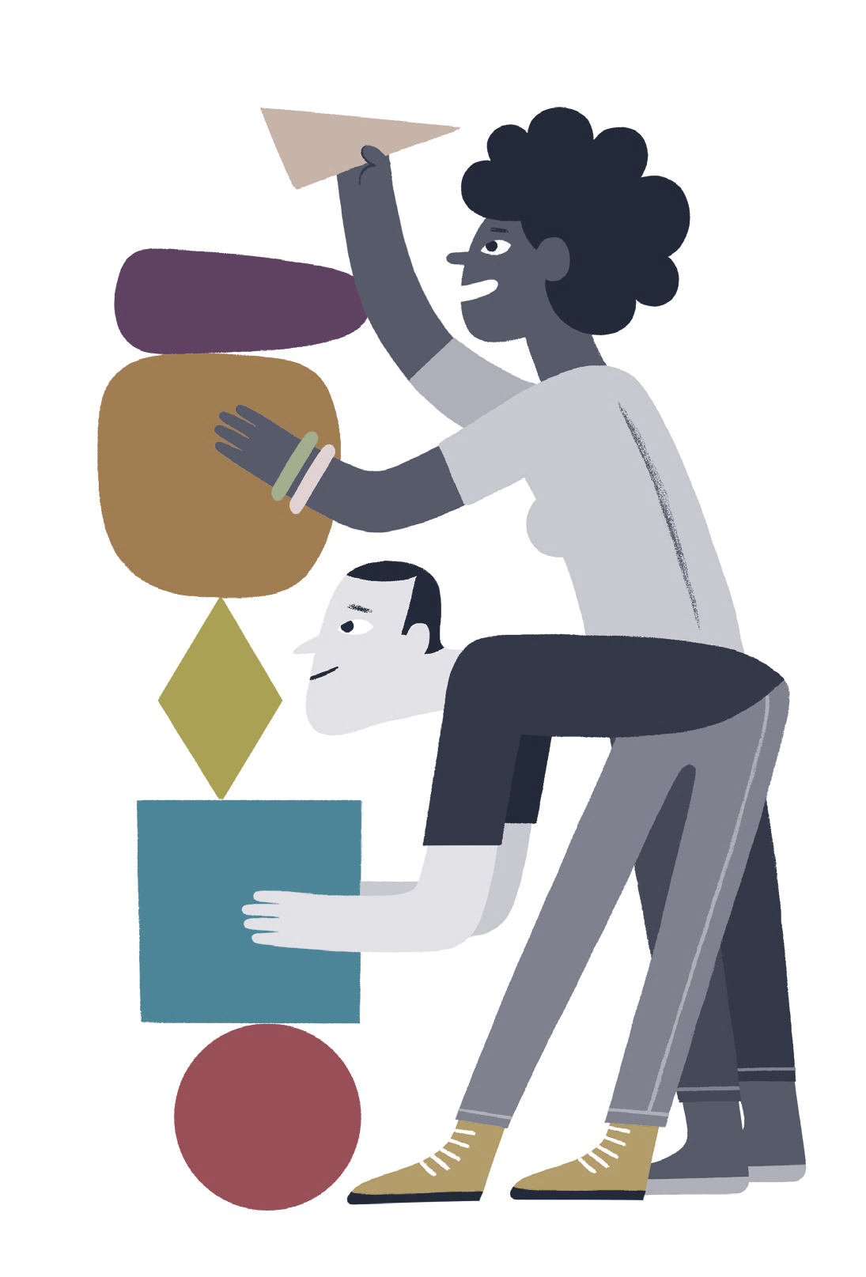
Connectez-vous au meilleur de chacun
Formation
ProcessCOM
Tout un programme…
Construisez
de meilleures relations au sein de votre équipe et de votre organisation

Slide 2
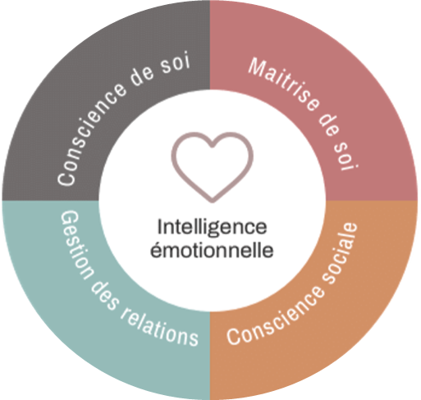
PCM est l’outil pour faire chaque jour une différence
Leadership individuel et inclusif
Si vous savez ce dont les membres de votre équipe ont besoin, vous saurez comment vous connecter à eux et veiller à leur motivation
Moins de stress, plus d’énergie
Vos équipes auront un outil pratique pour transformer des situations potentiellement conflictuelles en échanges constructifs
Efficacité opérationnelle renforcée
Réduire la mécommunication, l’échec de la communication et renforcer l’efficacité des équipes. Moins de confusion pour plus de clarté. Moins de discussions inutiles pour plus d’action
Vous arrive-t-il d’enchaîner les réunions, les appels, tout en répondant aux e-mails et autres applications ? Alors comment se connecter authentiquement à l’autre dans ce monde en mouvement ? Et comment créer un environnement dans lequel votre équipe va se développer, en s’appuyant sur les talents de tous ? Process Communication Model® (PCM) est le premier outil de décodage des interactions humaines. Avec votre équipe, vous pouvez apprendre à parler le langage de chacun
et contribuer ensemble à un collectif qui se renforce grâce aux différences.
Des résultats pratiques, chaque jour …
PCM est utilisé dans 54 pays par les plus grandes entreprises, telles que la NASA, l’Oréal, Pixar et BMW, grâce à un réseau de plus de 4000 formateurs et coachs certifiés

Slide 3
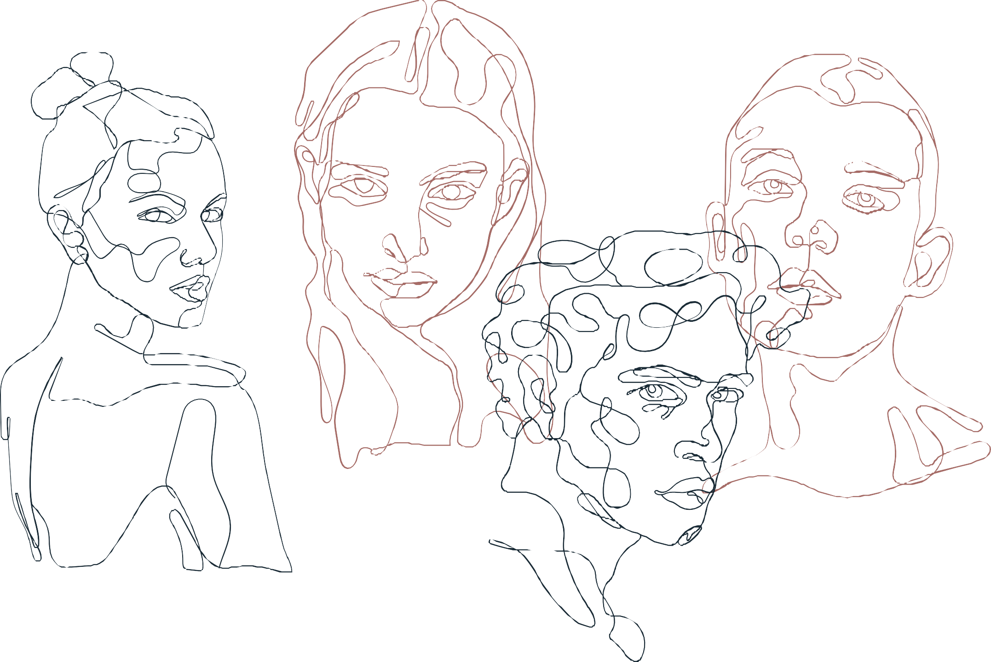
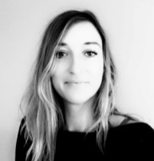
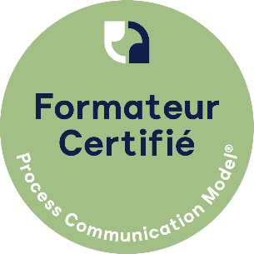
Stephany
PALEOTTI
Formatrice certifiée au Process Communication Model ®
Executive Coach_RNCP
Mail s.paleotti-JIkhformation@outlook.com
Téléphone 06 62 56 18 22
https://www.linkedin.com/in/stephany-paleotti-59210914b/
Compétences
Cycle Ingénieur_CNAM
Master 2 Qualité et GDR_Faculté de Médecine
EHESP de Rennes
Formatrice certifiée PCM, Executive Coach-RNCP
Maitre Praticien PNL
Formée au modèle de Karpman, Ennéagramme
Espace mental

Slide 4
Programme de formation
Public Tout
Requis Aucun
Horaires 9h – 17h
Jour 1
Jour 2
Jour 3
Matin
Interaction [Interview] et Règles de vie
Interaction [Je suis formidable]
Perceptions
Les 6 types de personnalité
Les points forts
Les questions existentielles
Après-midi
Interaction [Ascenseur]
Analyse de Vidéos PCM en +/+
La structure de personnalité
Remise des Inventaires de personnalité
[Interaction] Les styles d’interaction
Matin
Accueil et espace-questions
Interaction [10 permissions]
Les parties de personnalité
Les canaux de communication
Après-midi
[Interaction] Les environnements préférés
[Interaction] Les besoins psychologiques Partage d’expérience
Interaction [Com’dating]
Debrief
Matin
La Phase en PCM
Les séquences de stress et la mécommunication en PCM
Les Drivers
Analyse des vidéos -/+
Après-midi
Stress de la Base et de la Phase
Scénarios d’échec
Sensibilisation au phasage
Problématique émotionnelle et stades de développement de l’enfance
Partir à la découverte de Soi, du monde de l’autre…
Toutes les sessions PCM se déroulent sous forme d’interactions entre les participants et les formateurs, contiennent un apport théorique et le debrief des inventaires de personnalité.

Slide 5
Domaines d’utilisation de Process Communication Model®
Management d’équipe
Prévention et résolution des conflits
Aide au recrutement
Vente, négociation, service clientèle
Développement des organisations et
du personnel
Techniques de présentation et de
modération
Coaching, consulting, développement
personnel
Relation aide soignant-patient
Enseignement et éducation

Slide 6
Process Communication Model®

Slide 7
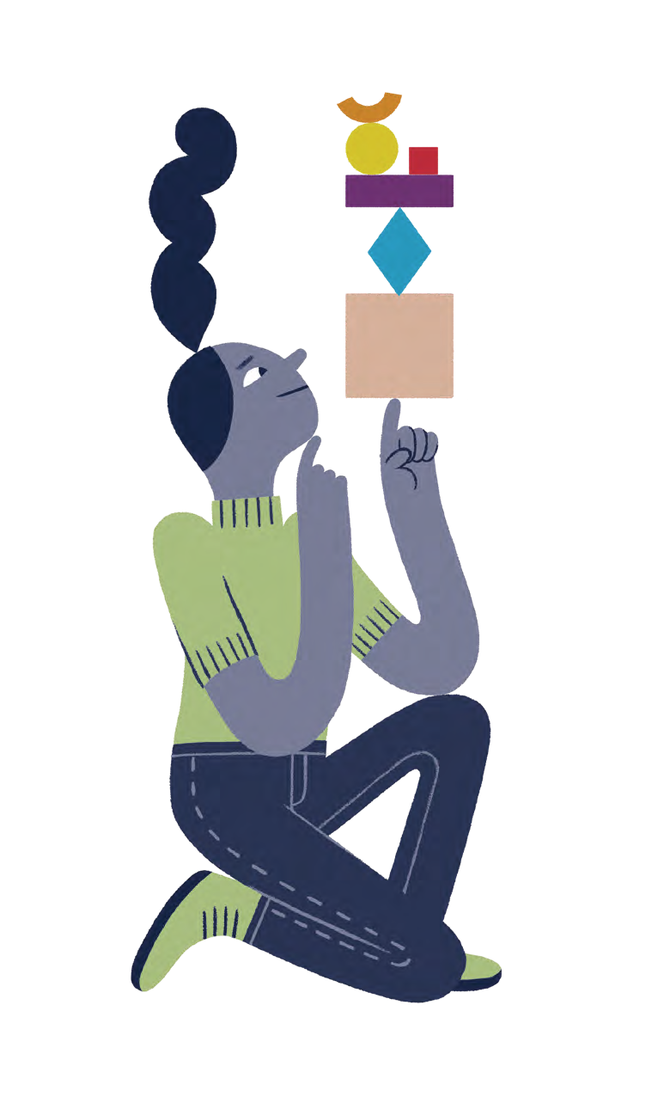
Découvrez
l’art et la science de la communication adaptative
PCM a été créé par le Dr Taibi Kahler, psychologue clinicien de renommée mondiale. Il a découvert que le comportement sous stress peut être prédit et évité. En collaboration avec la
NASA, il a élaboré puis validé un inventaire de personnalité, qui deviendra Process Communication Model.
Pratiquez PCM en quatre étapes :
1. Soyez conscient
de votre personnalité
2. Reconnaissez
les comportements
Connaître vos propres préférences est essentiel pour savoir ce dont vous avez besoin et comment satisfaire
ce besoin. C’est ainsi que vous pouvez gérer votre stress et prendre soin de vous.
Repérer les comportements observables permet de distinguer de quelle manière chacun préfère être abordé

Slide 8
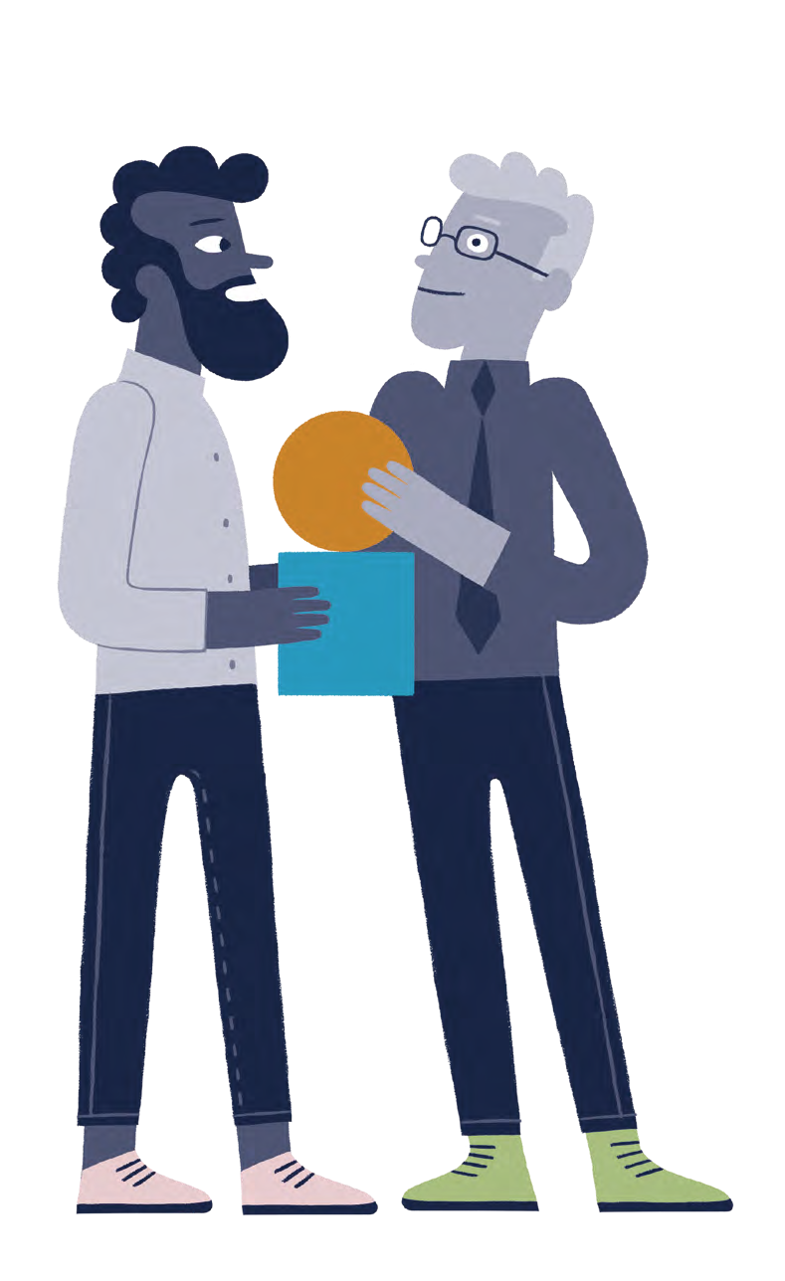
PCM se distingue par six Types de Personnalité, que nous avons tous en nous : Analyseur, Persévérant, Énergiseur, Promoteur, Empathique et Imagineur. Chaque Type a des forces et des préférences spécifiques. Nous avons tous une combinaison différente de ces six Types en nous.
3. Adaptez votre style de communication
4. Renforcez vos relations
Profitez chaque jour de vos interactions positives au travail, en réunion, en présentation, lors de chaque événement social - et à la maison également.
En vous basant sur ce que vous observez, vous saurez quoi faire et quoi dire,
afin de créer une connexion authentique à l’autre.

Slide 9
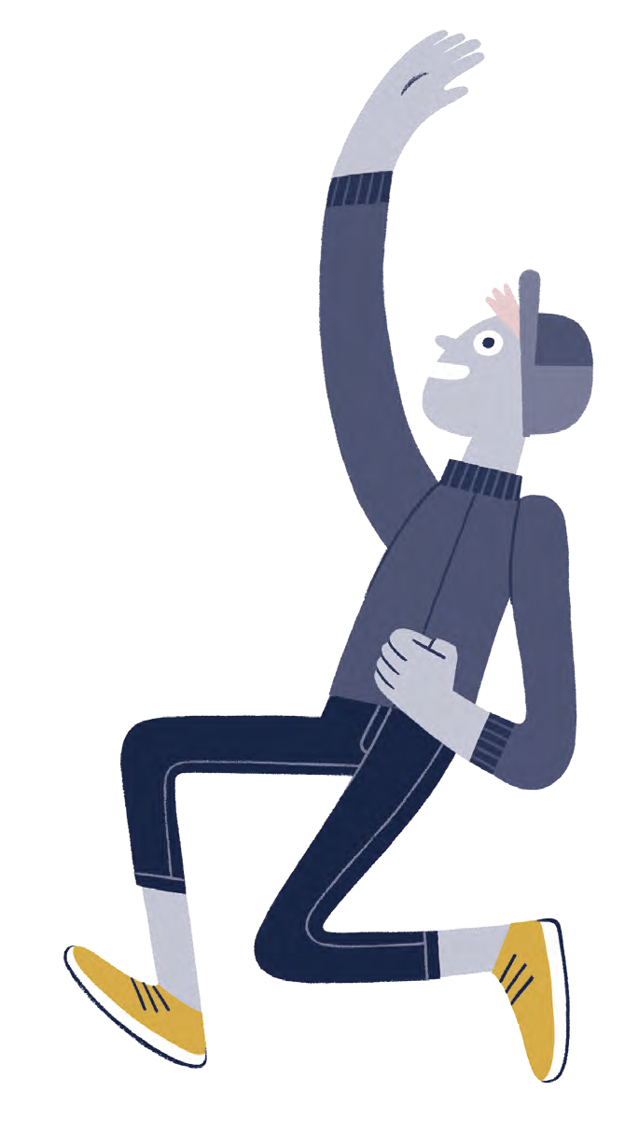
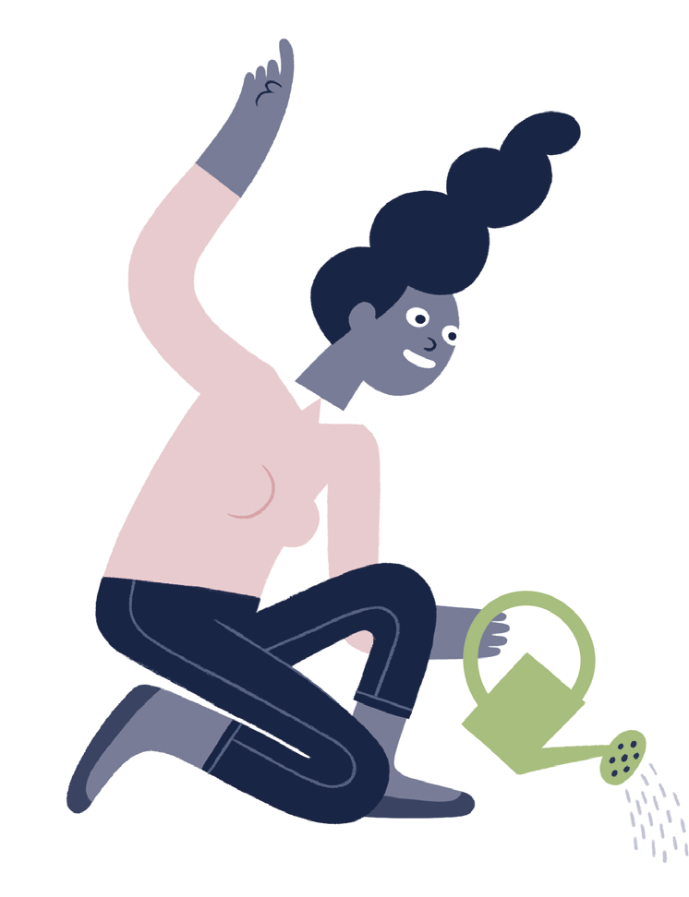
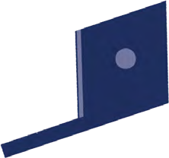
Connectez-vous au meilleur en vous, au meilleur chez les autres
Utilisez PCM pour identifier et profiter de nos différences.
Et faire la différence. Grande et petite. Pour vous et pour les autres. Chaque jour.
Les personnes qui ont beaucoup d’énergie Promoteur sont directes et dans l’action. Elles trouvent toujours un moyen de faire avancer les choses.
Comment vous connecter ?
Écartez les bavardages et passez directement à l’action
Challengez-les avec des récompenses à la hauteur du risque
Offrez-leur la possibilité de briller
Les personnes qui ont beaucoup d’énergie Empathique sont chaleureuses et compatissantes. Elles souhaitent que vous vous sentiez bien. Elles aiment être appréciées pour ce qu’elles sont.
Comment vous connecter ?
Créez une atmosphère plaisante Montrez-leur que vous les considérez
Invitez-les à la collaboration dans un cadre bienveillant
Les personnes qui ont beaucoup d’énergie Énergiseur sont spontanées et créatives. Elles débordent d’énergie et sont toujours prêtes à essayer quelque chose de nouveau.
Comment vous connecter ?
Soyez ludique et utilisez l’humour
Laissez de la place aux nouvelles idées, aux nouvelles expériences
Soyez ouvert aux réactions spontanées

Slide 10
Les personnes qui ont beaucoup d’énergie
Imagineur sont imaginatives et calmes. Elles ont besoin de prendre le temps de réfléchir et de travailler sur des concepts.
Comment vous connecter ?
Donnez-leur du temps et de l’espace Donnez des instructions claires et concises Faites appel à leur imagination
Les personnes qui ont beaucoup d’énergie Persévérant sont dévouées et observatrices. Elles ont besoin d’être respectées pour leurs convictions.
Comment vous connecter ?
Demandez-leur leurs opinions Investissez dans le respect mutuel Montrez que vous appréciez
leurs précieuses contributions
Les personnes qui ont beaucoup d’énergie Analyseur sont responsables et logiques. Elles recherchent les faits et les données.
Comment vous connecter ?
Fournissez des informations complètes Valorisez leur travail et leur temps Posez des questions factuelles

